Slide 1



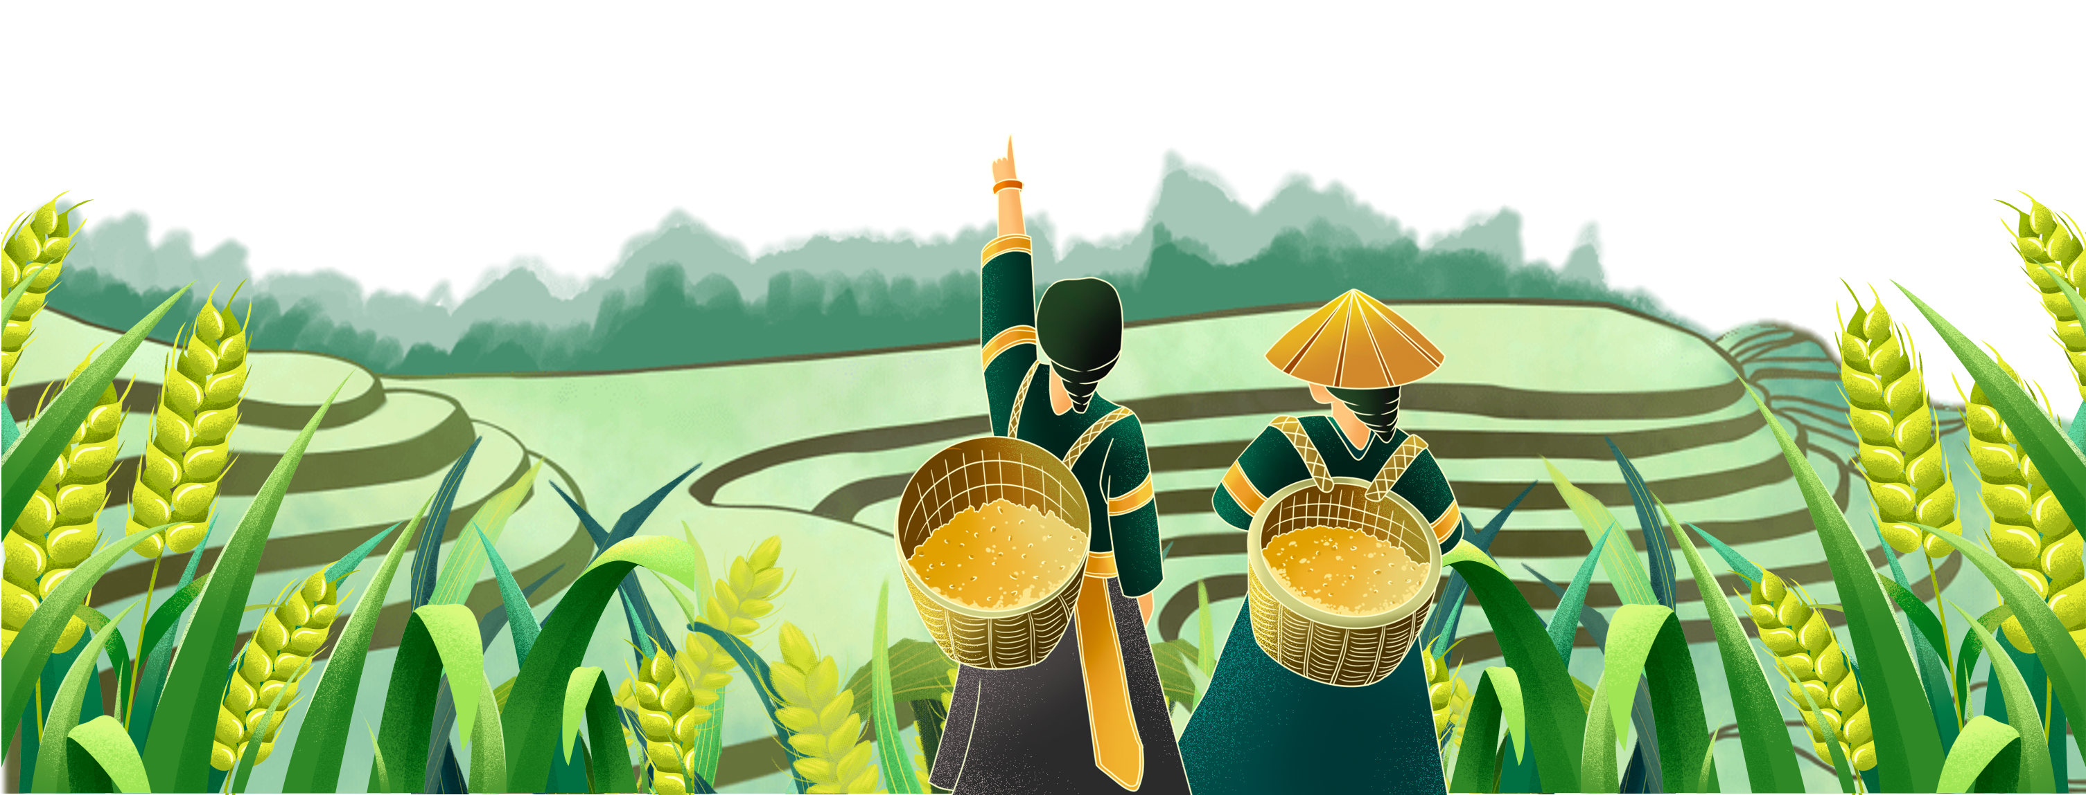


Slide 2
KHỞI ĐỘNG
KHỞI ĐỘNG

Slide 3


Slide 4


Slide 5
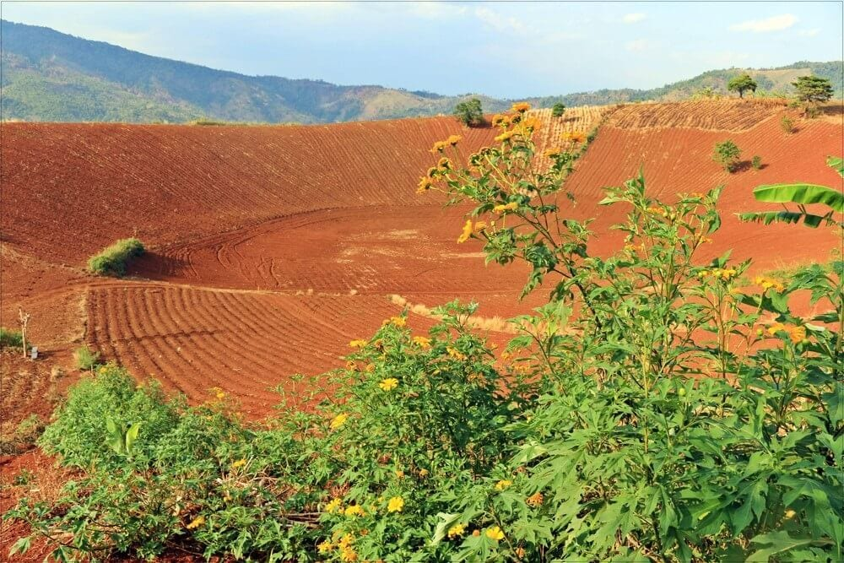
2. Đặc điểm thiên nhiên
c) Đất
Đọc thông tin, cho biết tên và loại đất chính ở vùng Tây Nguyên?
Vùng Tây Nguyên có đất đỏ ba dan là chủ yếu. Đất giàu chất dinh dưỡng, thích hợp trồng các cây công nghiệp như: cao su, hồ tiêu, cà phê…

Slide 6
- Tên một số kiểu rừng ở vùng Tây Nguyên?
- Vai trò của rừng và một số biện pháp bảo vệ rừng?
*Tài nguyên rừng:
Vùng Tây Nguyên có diện tích rừng rộng lớn, gồm hai kiểu rừng chính: rừng rậm nhiệt đới và rừng rụng lá vào mùa khô.
Đọc thông tin, quan sát hình 4, 5 hãy cho biết:

Slide 7
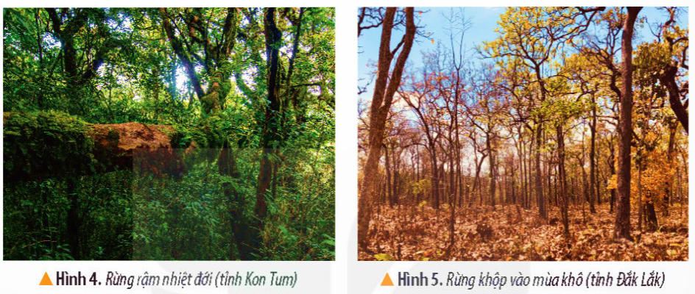
Rừng ở vùng Tây Nguyên có nhiều loại gỗ quý như trắc, hương, cẩm lai, gụ và nhiều cây thuốc có giá trị. Rừng là nơi sinh sống của nhiều loài thú lớn như voi, bò rừng.

Slide 8
Vai trò của rừng:
- Giúp giảm lũ lụt vào mùa mưa và giảm khô hạn vào mùa khô.
- Cung cấp nhiều sản vật có giá trị như gỗ, dược liệu, thực phẩm…
- Góp phần phát triển du lịch.

Slide 9
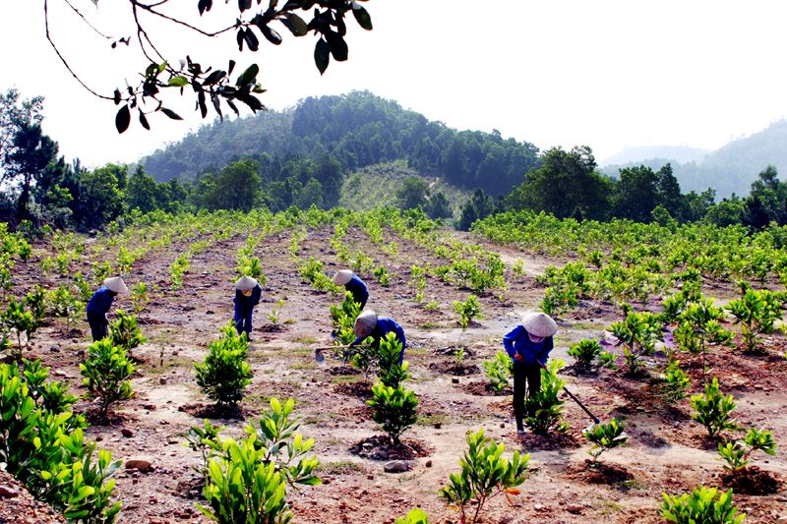
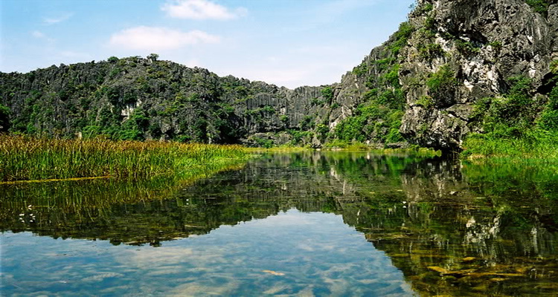
Các biện pháp bảo vệ rừng:
Trồng cây gây rừng
Thành lập các khu bảo tồn thiên nhiên

Slide 10


Slide 11
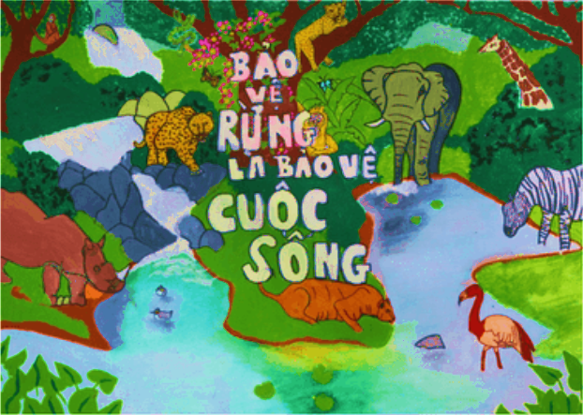
Em hãy vẽ bức tranh tuyên truyền bảo vệ rừng?

Slide 12


